Slide 1
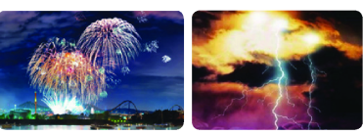
Em hãy chỉ ra các dạng năng lượng xuất hiện trong những hình trên.

Slide 2
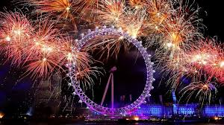
Các dạng năng lượng xuất hiện trong hiện tượng bắn pháo hoa:
+ Năng lượng âm
+ Năng lượng nhiệt
+ Năng lượng ánh sáng
+ năng lượng hóa học

Slide 3
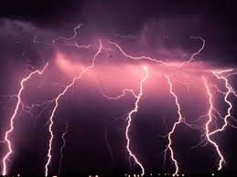
- Các dạng năng lượng xuất hiện trong hiện tượng trời dông bão có tia sét:
+ Năng lượng ánh sáng
+ Năng lượng điện
+ Năng lượng nhiệt
+ Năng lượng gió
+ Năng lượng âm

Slide 4
Tiết 115, 116
BÀI 47.MỘT SỐ DẠNG NĂNG LƯỢNG

Slide 5
I. Nhận biết năng lượng
ĐIỆN NĂNG
NĂNG LƯỢNG ÂM
HÓA NĂNG
Em nhận biết điện năng qua các biểu hiện nào của Tivi, quạt điện,…?
Em nhận biết năng lượng âm qua những biểu hiện nào của những vật đặt gần màng loa?
Em nhận biết hóa năng qua những biểu hiện nào của cơ thể khi được cung cấp thức ăn?
Một số dạng năng lượng khác: nhiệt năng, Quang năng, ...

Slide 6

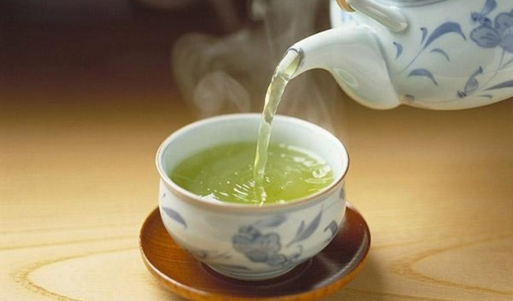
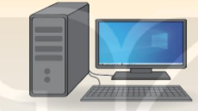
I. Nhận biết năng lượng
- Trong cuộc sống hàng ngày, chúng ta có thể nhận ra năng lượng nhờ các biểu hiện của nó.
- Có thể nhận biết năng lượng điện từ ổ cắm điện thông qua hoạt động của các thiết bị
- Có thể nhận biết năng lượng nhiệt thông qua tác dụng làm nóng của các vật...
- Có thể nhận biết năng lượng ánh sáng khi ta nhìn rõ mọi vật.

Slide 7

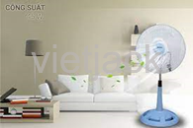
+ Máy tính sử dụng năng lượng điện để hoạt động: màn hình máy tính sáng, nhiệt do máy tính tỏa ra…
+ Quạt sử dụng năng lượng điện để hoạt động: cánh quạt đang chạy tạo ra gió, phát ra âm thanh, động cơ quạt tỏa nhiệt….

Slide 8
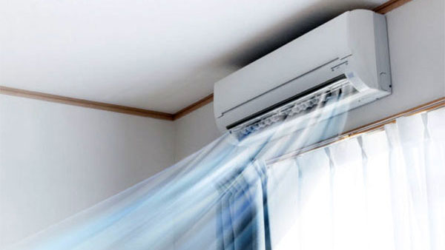
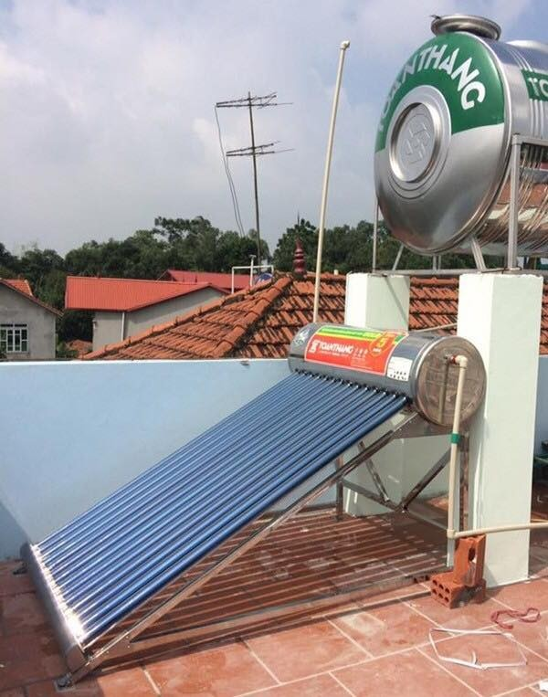
+ Điều hòa sử dụng năng lượng điện để hoạt động: nhiệt do điều hòa tỏa ra, quạt gió của điều hòa đang chạy và phát ra âm thanh….
+ Bình nước sử dụng năng lượng nhiệt từ Mặt Trời tỏa ra để làm nóng nước ở trong bình.

Slide 9
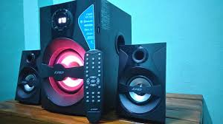
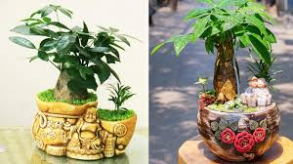
Loa của máy tính sử dụng năng lượng âm: màng loa dao động tạo ra âm thanh.
Cây cảnh sử dụng năng lượng ánh sáng Mặt Trời để quang hợp giúp tổng hợp các chất dinh dưỡng để phát triển.

Slide 10
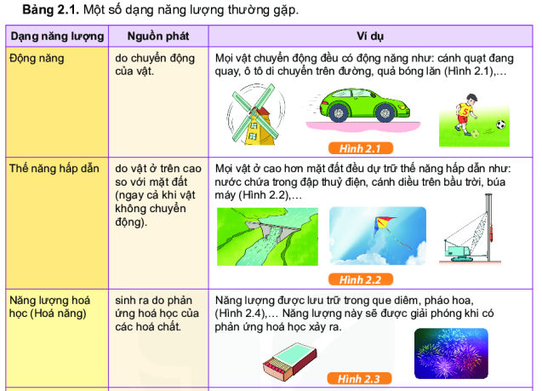
II. Các dạng năng lượng

Slide 11

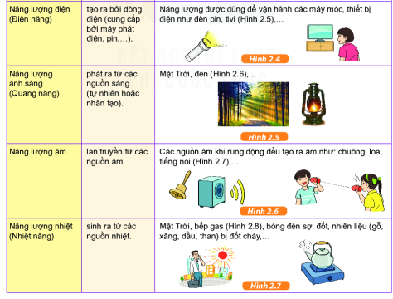

Slide 12


do chuyển động tạo ra. VD: bóng đang lăn, chim bay,..
do vật ở trên cao so với mặt đất. VD: con diều, quả táo trên cây
Năng lượng
Động năng
Điện năng
Năng lượng âm
Nhiệt năng
Thế năng hấp dẫn
Hóa năng
Quang năng
sinh ra từ các nguồn nhiệt. VD: mặt trời, bếp, …
sinh ra do phản ứng hóa học của các chất. VD: Nl dự trữ ở pin, thức ăn,..
lan truyền từ các nguồn âm.VD: chuông, loa,..
phát ra từ các nguồn sáng. VD: mặt trời, bóng đèn,…
tạo bởi dòng điện. VD: máy phát điện, sét,..

Slide 13
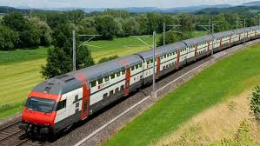
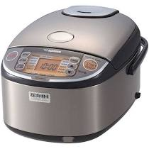
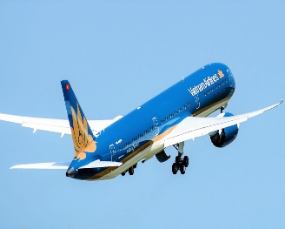
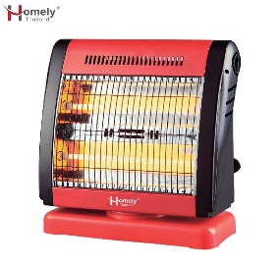
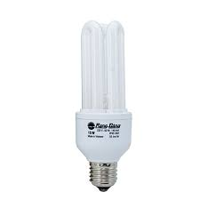

Tên | Dạng năng lượng | Nguồn phát

Slide 14
Tên vật | Dạng năng lượng | Nguồn phát
1. Tàu hỏa | Động năng | do chuyển động
2. Nồi cơm điện | Nhiệt năng | sinh ra từ nguồn nhiệt
3. Máy bay | Động năng Thế năng hấp dẫn | do chuyển động do ở 1 độ cao so với mặt đất
4. Radio | Năng lượng âm | lan truyền từ các nguồn âm
5. Máy sưởi | Nhiệt năng | sinh ra từ nguồn nhiệt
6. Bóng đèn | Quang năng | phát ra từ nguồn sáng

Slide 15
DẠNG NĂNG LƯỢNG | NGUỒN PHÁT | VÍ DỤ (khác sgk)
Động năng
Thế năng hấp dẫn
Năng lượng hóa học (hóa năng)
Năng lượng điện
Do vật chuyển động
Lá rung, nước chảy,…
Máy bay, bóng đèn trên cao,…
Do vật ở trên cao
Do phản ứng hóa học
Năng lượng lưu trữ trong pin, thuốc nổ,….
Tạo ra bởi dòng điện
Tất cả các thiết bị chạy bằng điện

Slide 16
DẠNG NĂNG LƯỢNG | NGUỒN PHÁT | VÍ DỤ (khác sgk)
Năng lượng ánh sáng (Quang năng)
Năng lượng âm
Năng lượng nhiệt (Nhiệt năng)
Phát ra từ các nguồn sáng
Ngọn lửa, đom đóm, ….
Lan truyền từ
các nguồn âm
Tiếng nổ, tiếng động,…..
Sinh ra từ nguồn nhiệt
Ngọn lửa, sắt nóng chảy,…

Slide 17

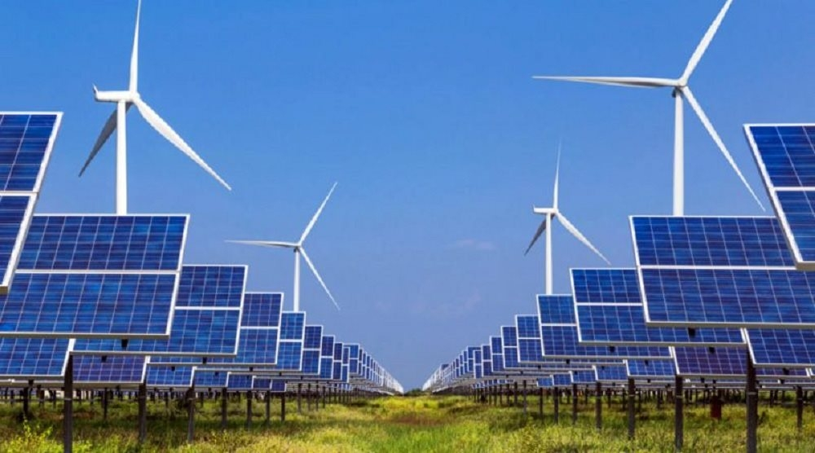
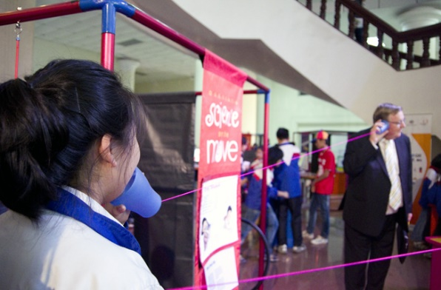
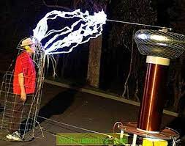
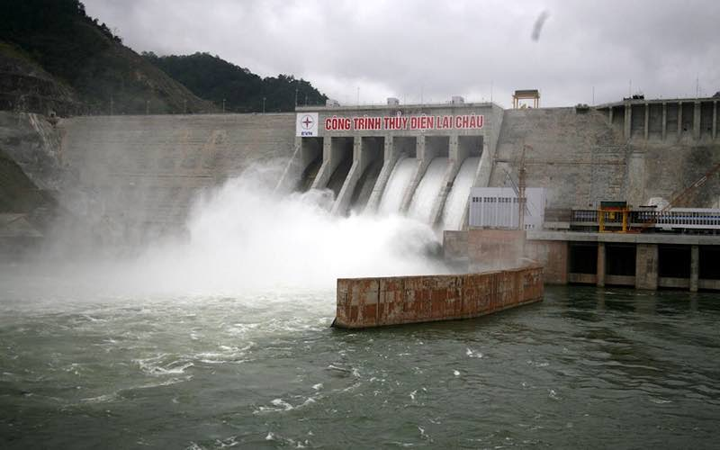
1
2
Năng lượng ánh sáng (mặt trời) , năng lượng gió
Năng lượng ánh sáng
Năng lượng âm
5
3
Năng lượng điện
Thế năng hấp dẫn -Động năng
4

Slide 18
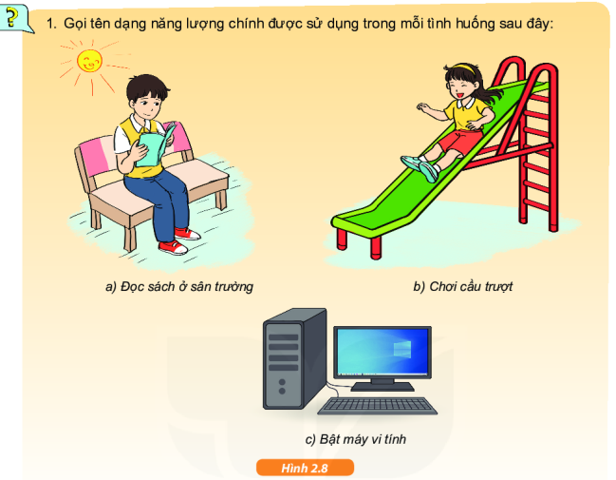
Gọi tên dạng năng lượng chính được sử dụng trong mỗi tình huống sau
- Hình a: Năng lượng ánh sáng
- Hình b: Thế năng hấp dẫn
-Hình c: Điện năng

Slide 19
Hãy chọn tên dạng năng lượng tương ứng ở cột A phù hợp với phần mô tả ở cột B
DẠNG NĂNG LƯỢNG (A) | MÔ TẢ (B)
1.Hóa năng | a. tỏa ra từ Mặt Trời, ngọn lửa, bóng đèn sợi đốt
2. Nhiệt năng | b. tạo ra từ pin, acquy, máy phát điện, pin mặt trời, thủy điện, sét,…
3. Năng lượng âm | c. Phát ra từ Mặt Trời, từ các phản ứng hóa học, từ một số loài động vật,….
4. Điện năng | d. Lưu trữ trong các hóa chất tạo thành vật (trong thực phẩm, pin, nến, diêm,…..)
5. Quang năng | e. được lan truyền từ một nguồn phát âm (dây đàn, mặt trống,….)

Slide 20
LUYỆN TẬP
NĂNG LƯỢNG
NĂNG LƯỢNG HÓA HỌC
NĂNG LƯỢNG ÁNH SÁNG
ĐỘNG NĂNG
NĂNG LƯỢNG NHIỆT
THẾ NĂNG HẤP DẪN
NĂNG LƯỢNG ĐIỆN
NĂNG LƯỢNG ÂM

Slide 21
SỰ CHUYỂN HÓA NĂNG LƯỢNG
VÍ DỤ | DẠNG NĂNG LƯỢNG BAN ĐẦU | DẠNG NĂNG LƯỢNG SAU ĐÓ
a. Đọc sách ở sân trường
Ánh sáng mặt trời
Làm nóng quần áo, ấm không khí
b. Chơi cầu trượt
Thế năng hấp dẫn
Động năng
c. bật máy vi tính
Năng lượng điện
Ánh sáng

Slide 22
Trong mọi hoạt động đều có sự chuyển năng lượng từ dạng này sang dạng khác hoặc truyền từ vật này sang vật khác.
Ví dụ:
+ Khi nấu cơm bằng nồi điện, năng lượng điện chuyển thành nhiệt năng làm chín cơm.
+ Năng lượng điện chuyển thành quang năng phát ra từ bóng đèn.
+ Năng lượng của nhiên liệu trong ô tô chuyển thành động năng của ô tô đang chuyển động.

Slide 23

Trình bày ý kiến của mình về dạng năng lượng dễ vận chuyển, dễ sử dụng và dễ chuyển hóa thành các dạng năng lượng khác.

Slide 24
- Dạng năng lượng dễ vận chuyển:
+ Hóa năng: Ta có thể vận chuyển được năng lượng hóa năng qua việc vận chuyển thức ăn, lương thực, thực phẩm; diêm,…
+ Năng lượng nhiệt: Ta có thể vận chuyển được năng lượng nhiệt qua việc vận chuyển các vật: củi, gỗ, xăng, dầu, gas….
- Dạng năng lượng dễ sử dụng:
+ Năng lượng điện: Ta có thể sử dụng dễ dàng năng lượng điện qua việc ta sử dụng ti vi, điều hòa, quạt điện.

Slide 25
+ Năng lượng ánh sáng: Ta có thể sử dụng dễ dàng năng lượng điện qua việc ta sử dụng ánh sáng từ Mặt Trời, bóng đèn….
Dạng năng lượng dễ chuyển hóa thành các dạng năng lượng khác:
+ Năng lượng điện: Ta thấy năng lượng điện dễ dàng chuyển hóa thành các dạng năng lượng khác ví dụ như: điện năng chuyển hóa thành cơ năng trong khi sử dụng quạt điện, điện năng chuyển hóa thành nhiệt năng khi sử dụng bếp từ,….

Slide 26
+ Năng lượng hóa năng: Ta thấy năng lượng hóa học dễ dàng chuyển hóa thành các dạng năng lượng khác. Ví dụ như: năng lượng hóa năng chuyển hóa thành năng lượng ánh sáng khi chúng ta quẹt diêm, năng lượng ánh sáng chuyển hóa thành năng lượng nhiệt khi chúng ta phơi nắng ở ngoài trời,….

Slide 27
Câu 1:Dụng cụ nào sau đây khi hoạt động biến đổi phần lớn điện năng mà nó nhận vào thành nhiệt năng?
A. Điện thoại.
B.Máy hút bụi.
C.Máy sấy tóc.
C
D.Máy vi tính.

Slide 28
Câu 2:Dạng năng lượng nào cần thiết để nước đá tan thành nước?
A.Năng lượng ánh sáng.
B.Năng lượng âm thanh.
C.Năng lượng hóa học.
D
D.Năng lượng nhiệt.

Slide 29
Câu 3: Căn cứ vào đâu mà ta nhận biết được một vật có nhiệt năng?
A.Có thể kéo, đẩy các vật..
B
B. Có thể làm biến đổi nhiệt độ các vật..
C. Có thể làm biến dạng vật khác..
D.Có thể làm thay đổi màu sắc các vật khác..

Slide 30
Câu 4: Điền vào chỗ trống để thành câu hoàn chỉnh: Nhiên liệu là các vật liệu khi bị đốt cháy giải phóng năng lượng dưới dạng …
A. Nhiệt và ánh sáng.
A
B. Nhiệt và năng lượng hóa học.
C. Nhiệt và năng lượng âm.
D. Quang năng và năng lượng âm.

Slide 31
Câu 5: Năng lượng mà một vật có được do chuyển động được gọi là …
A. Thế năng.
B
B. Động năng.
C. Nhiệt năng.
D. Cơ năng.

Slide 32
Câu 6: Vật ở trên cao so với mặt đất có năng lượng gọi là …
A. Nhiệt năng.
B. Thế năng đàn hồi.
C
C. Thế năng hấp dẫn.
D. Động năng.

Slide 33
Câu 7: Dạng năng lượng nào không phải năng lượng tái tạo?
A. Năng lượng nước.
B. Năng lượng gió.
C. Năng lượng mặt trời.
D
D. Năng lượng từ than đá.

Slide 34
Câu 8: Năng lượng của nước chứa trong hồ của đập thuỷ điện là:
A. Thế năng.
A
B. Nhiệt năng.
C. Điện năng.
D. Động năng và thế năng

Slide 35
Câu 9: Trong các vật chất sau đây, vật chất nào đều có nhiệt năng?
A. Bóng đèn đang sáng, pin, thức ăn đã nấu chín.
B. Lò sưởi đang hoạt động, mặt trời, lò xo dãn.
C. Gas, pin mặt trời, tia sét.
D
D. Mặt trời, tia sét, lò sưởi đang hoạt động.

Slide 36
Câu 10: Tivi cần nhận năng lượng ở dạng nào để hoạt động?
A. Động năng.
B. Hoá năng.
C. Thế năng.
D
D. Điện năng.

Slide 37
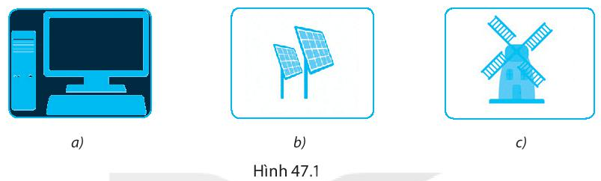
Câu 11:Mỗi thiết bị sau đây cần nhận năng lượng vào ở dạng nào để hoạt động? Gọi tên nguồn cung cấp năng lượng tương ứng.
a) - Máy vi tính nhận năng lượng điện để hoạt động.
- Nguồn cung cấp năng lượng là nguồn điện.
b) - Pin Mặt Trời nhận năng lượng ánh sáng từ Mặt Trời để hoạt động.
- Nguồn cung cấp năng lượng là Mặt Trời.
c) - Cối xay gió nhận năng lượng gió để hoạt động.
- Nguồn cung cấp năng lượng là gió.

Slide 38

VẬN DỤNG
GIAO NHIỆM VỤ VỀ NHÀ:
Kể tên các dạng năng lượng đang tồn tại, đang chuyển hóa thành các dạng năng lượng khác trong lớp, trường học, trong cuộc sống.

Slide 39

HƯỚNG DẪN VỀ NHÀ
Học bài theo nội dung vở ghi
- Làm bài tập trong sách bài tập
Đọc trước bài 48:Sự chuyển hóa năng lượng

Slide 40



xin cam ƠN CAC EM HOC SINH
Chúc các em luôn học giỏi

